Slide 1
КОММЕМОРАТИВНЫЕ ПРАКТИКИ В ГОСУДАРСТВЕННОЙ ПОЛИТИКЕ ОТМЕНЫ ИСТОРИЧЕСКОЙ ПАМЯТИ О ВЕЛИКОЙ ОТЕЧЕСТВЕННОЙ ВОЙНЕ НА УКРАИНЕ (2004 – 2024 гг.)
Пенькова Оксана Борисовна, к.и.н., доц.,
зав.кафедрой Истории России
ФГБОУ ВО «Донецкий государственный университет», ДНР Донецк

Slide 2
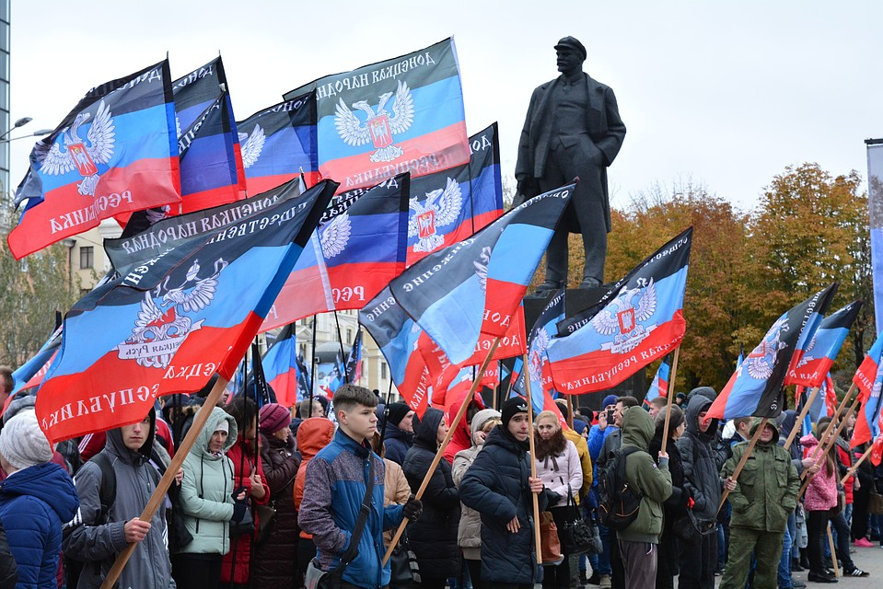
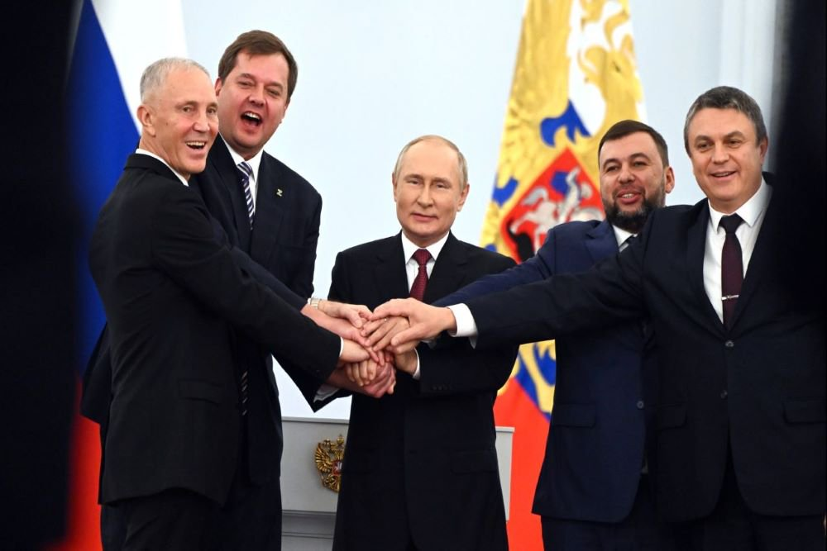
Возвращение своих исторических земель в состав России ставит перед руководством страны и перед экспертным сообществом задачу работы с населением, которое в течении десятилетий подвергалось токсичному неонацистскому воздействию.

Slide 3
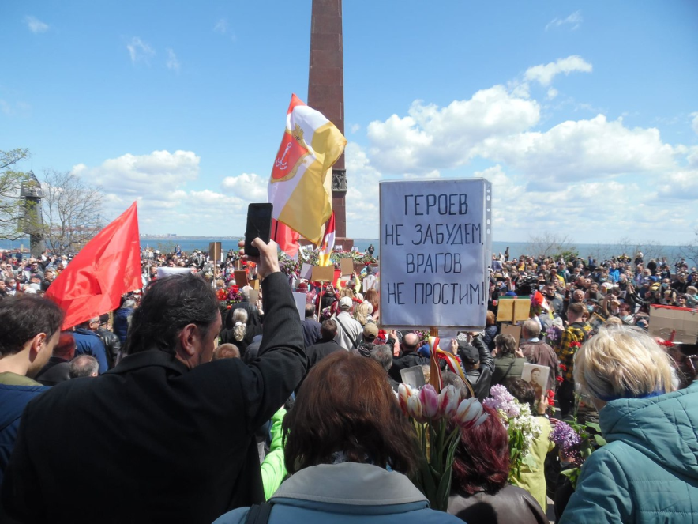
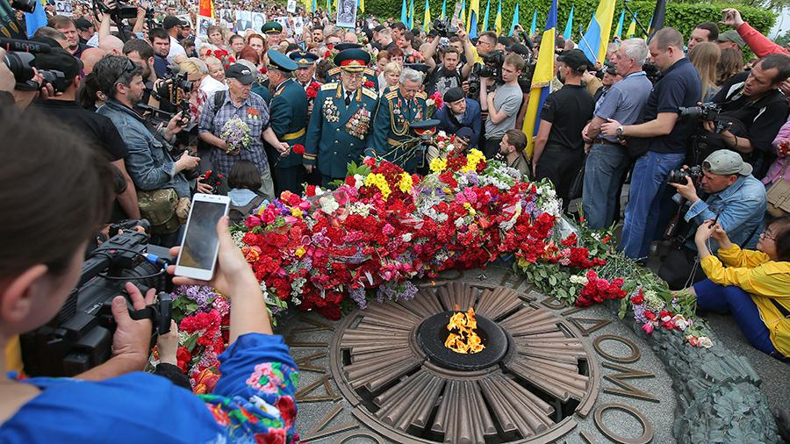
Память о Великой Отечественной войне и общей Великой Победе стала цивилизационной скрепой всего пост советского пространства.

Slide 4
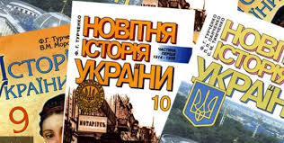
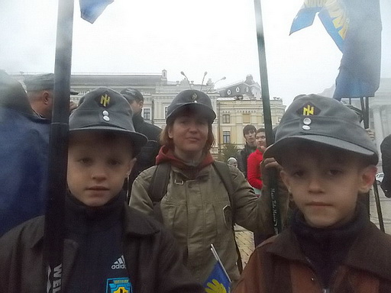
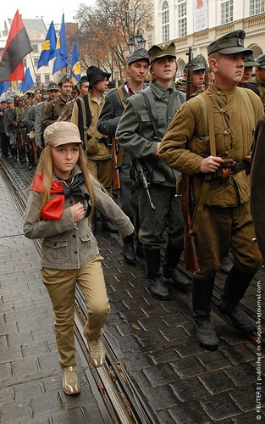
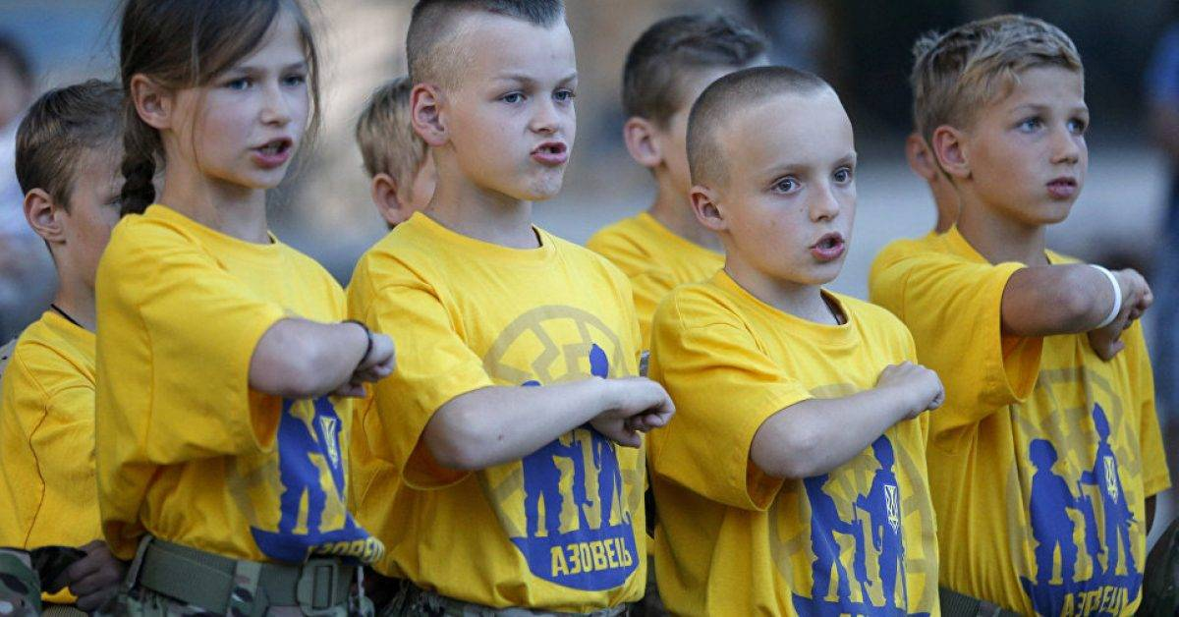
Именно это и определило вектор украинской пропаганды, сосредоточенной на разрыве всех связей с РФ, на формировании «иной» идентичности своего народа, и превращении собственной страны в плацдарм для дальнейшей агрессии Запада против России.

Slide 5
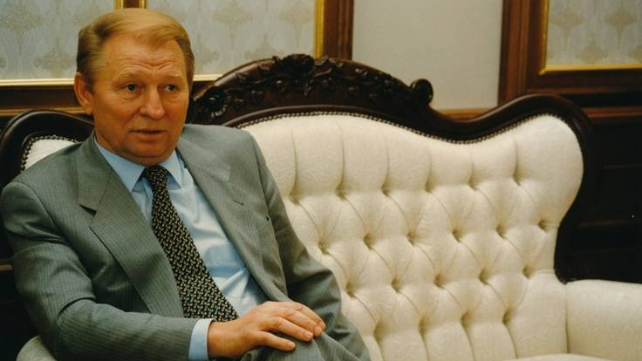
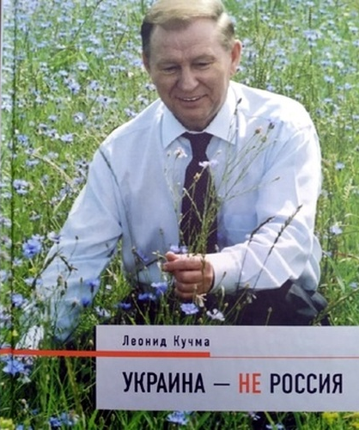
Трансформация Украины в «государство – тоталитарная секта» началась еще в период президентства Кучмы, издавшего в 2003 г. на русском языке книгу «Украина – не Россия».

Slide 6
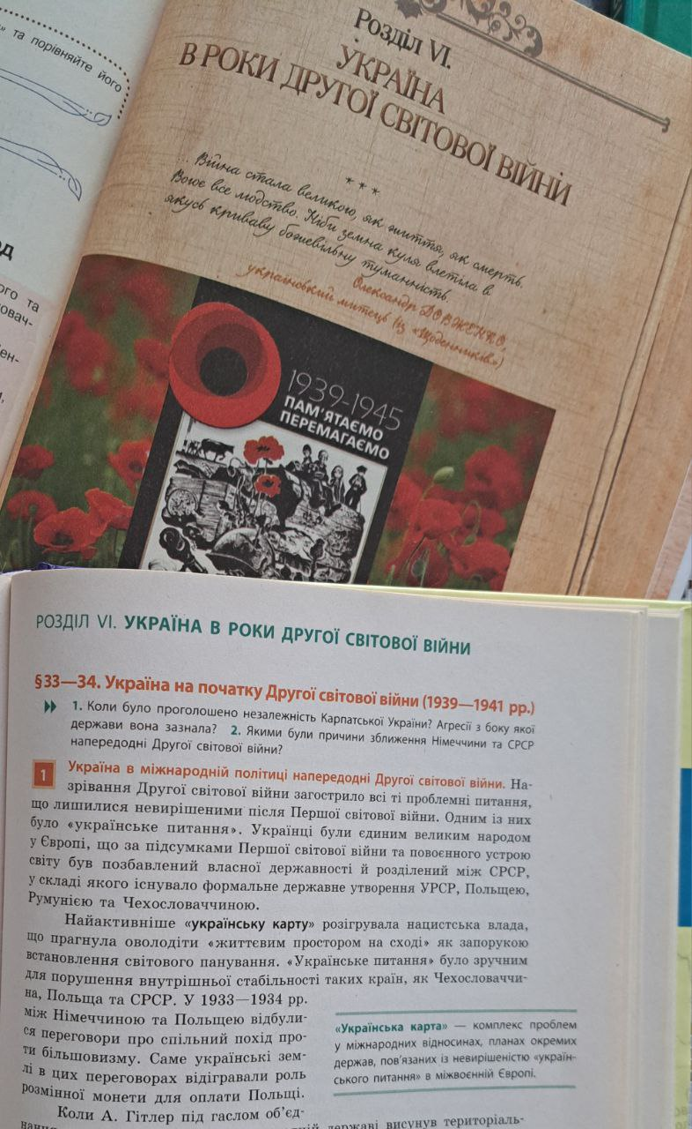
Началось все еще в период президентства Кучмы, когда в учебных программах, в мидийом пространстве постепенно вытесняли понятие «Великая Отечественная война», заменяя его на «Вторую мировую» и «советско-немецкую войну на территории Украины».

Slide 7
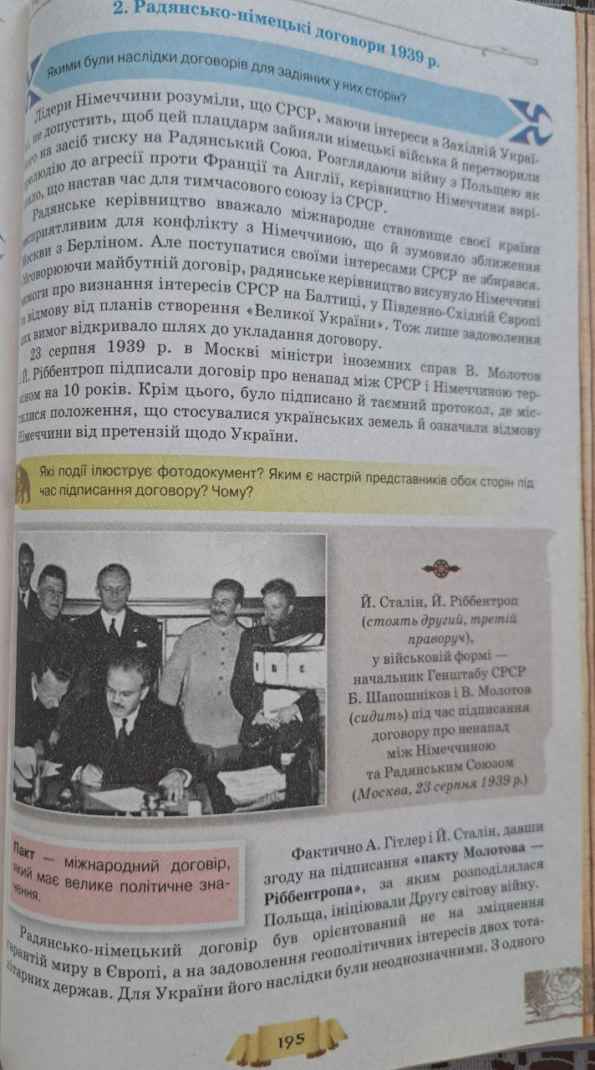
Это дало основания для внедрения мысли о «равной ответственности двух тоталитарных режимов – Гитлеровского и Сталинского» и предоставило возможность реабилитации и героизации бандеровцев, всей деятельности ОУН-УПА

Slide 8
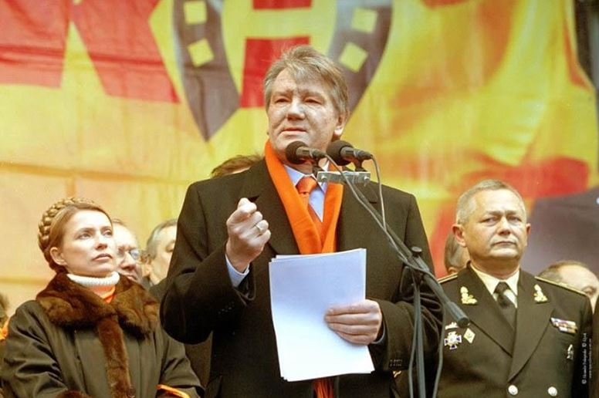
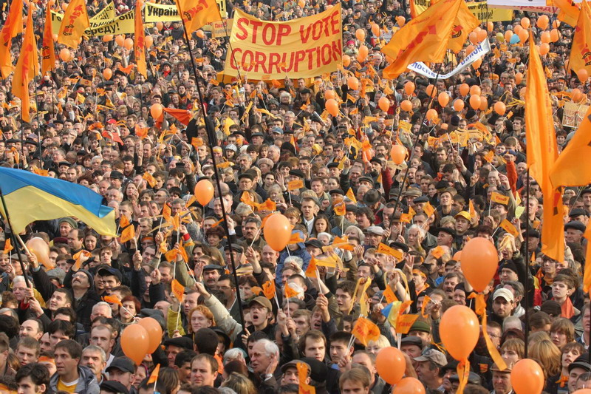
2004 – 2014 гг. – первый этап государственной политики, направленной на переформатирование исторической памяти.

Slide 9
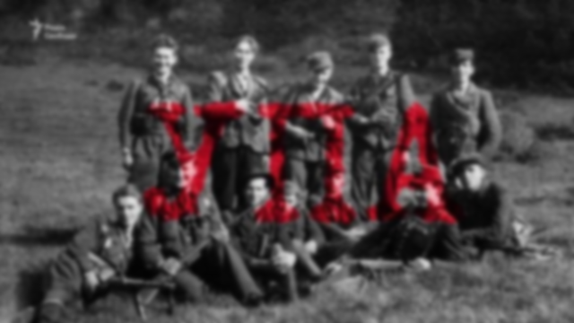
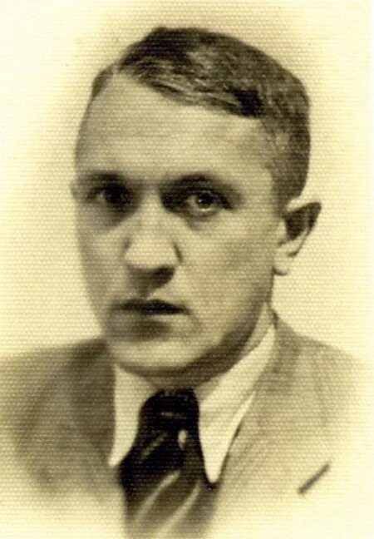
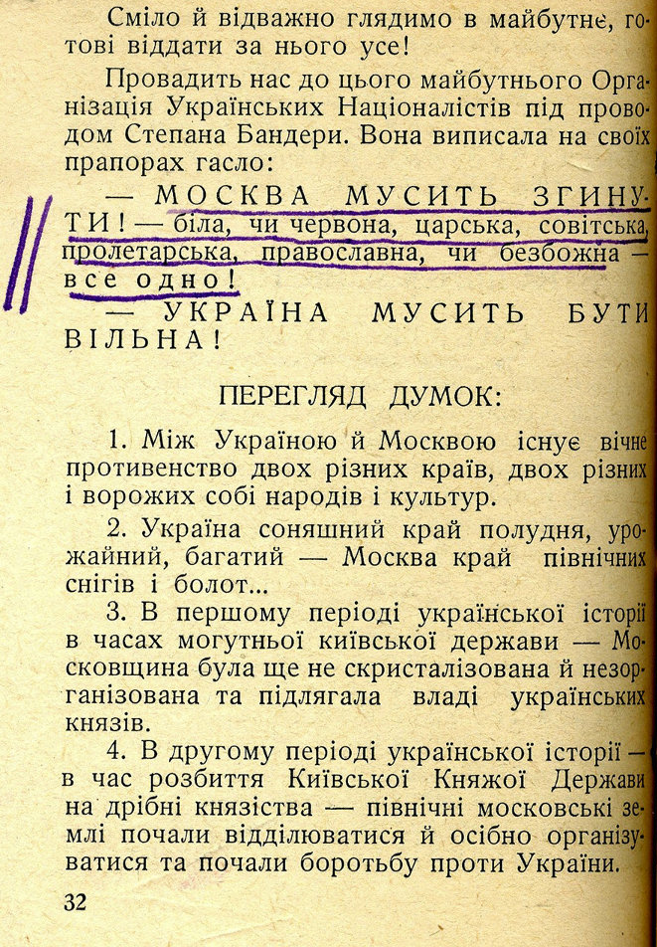
«Москва должна погибнуть! Белая, красная, царская, советская, пролетарская, православная или безбожная – все равно!»
– Ярослав Старух, «Боротьба з Москвою», 1941г.

Slide 10
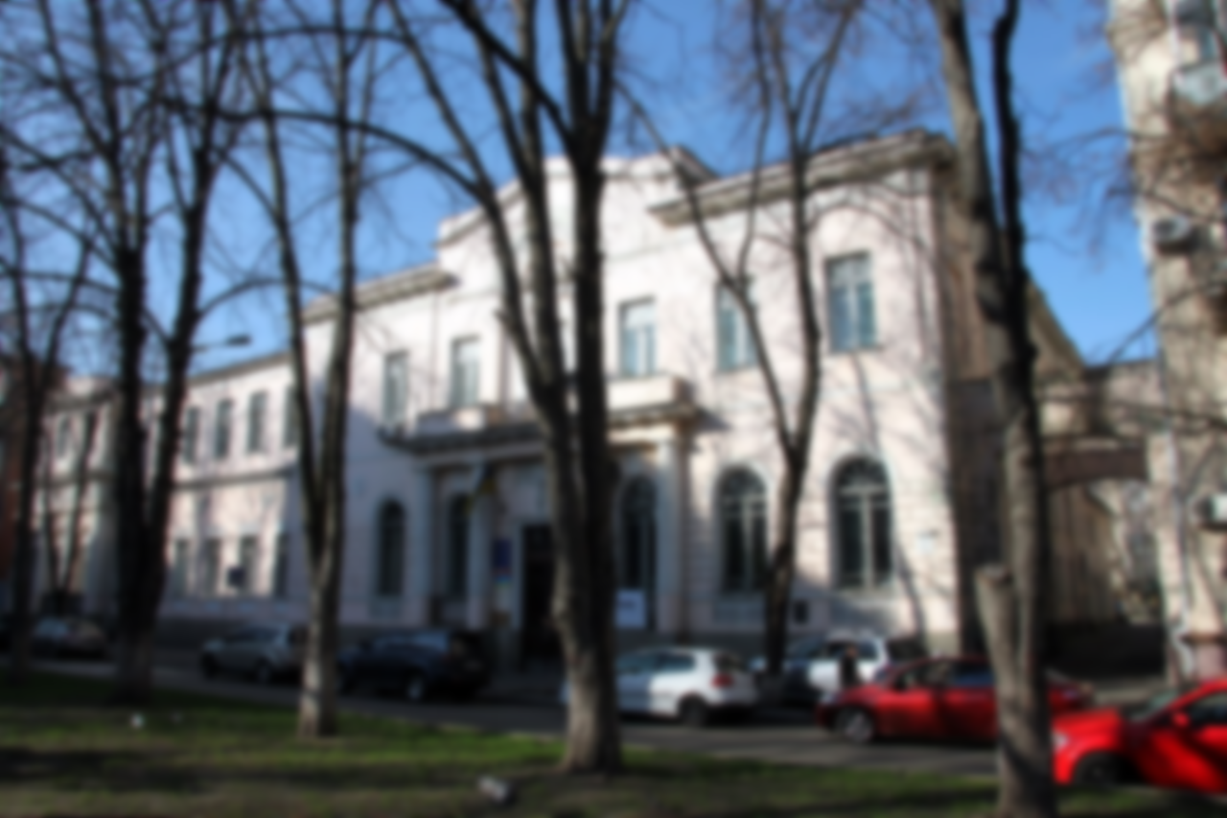
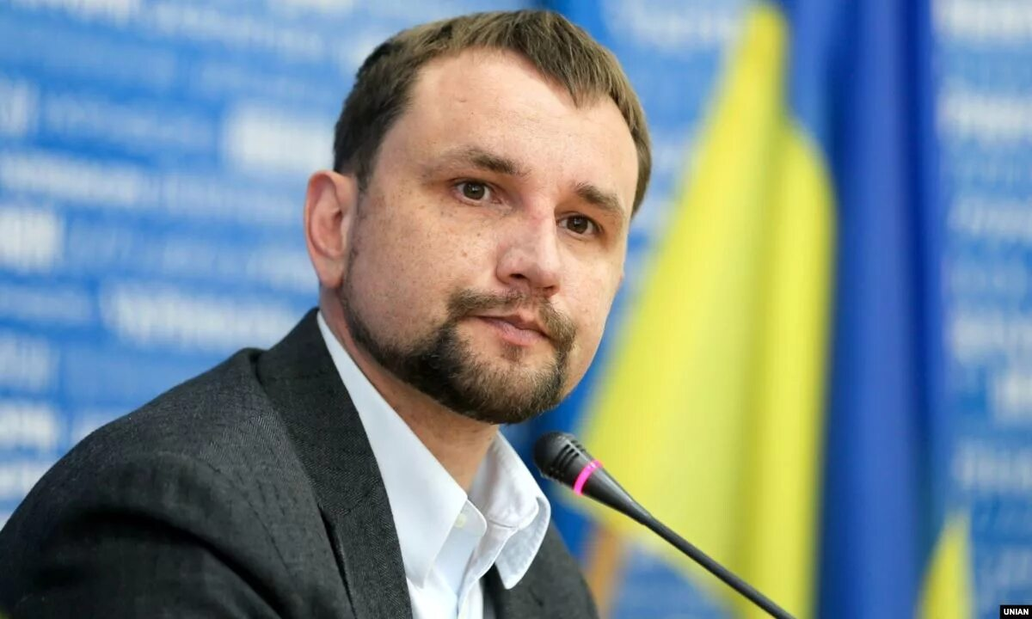
Для достижения поставленной еще бандеровцами цели, их последователям в ХХІ в. потребовалось переформатировать сознание десятков миллионов граждан.
Координация и контроль осуществляются Украинским институтом национальной памяти (УИНП), созданным как орган исполнительной власти со специальным статусом. Одним из орудий изменения сознания стала
празднично-обрядовая сфера.

Slide 11
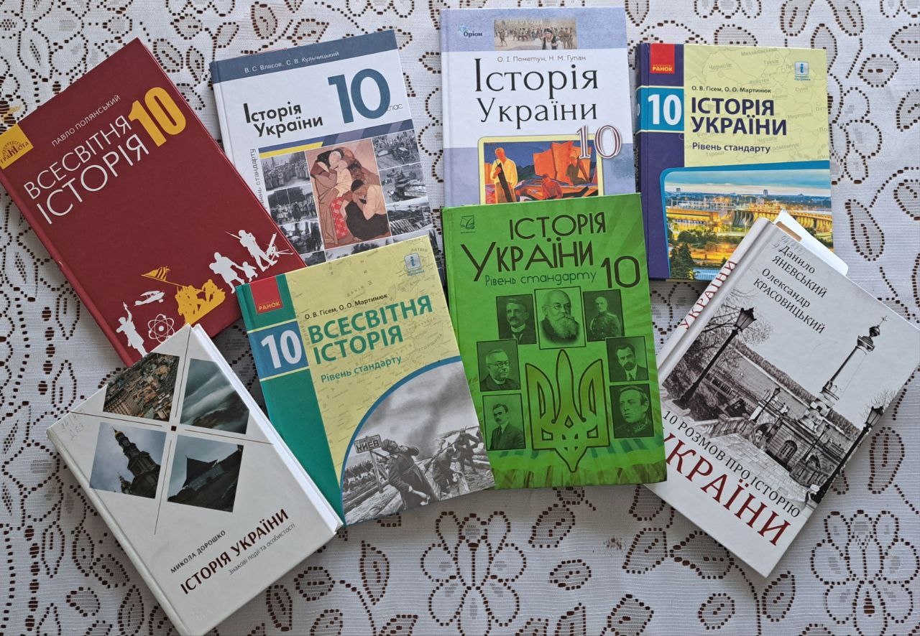
Началось переписывание истории.

Slide 12
В предисловии к сборнику документов, призванному реабилитировать Степана Бандеру, прямо указывалось: «в современном украинском обществе должны быть искоренены рудименты советско-русской пропаганды, уничтожены негативные стереотипы относительно личности Бандеры и возглавляемого им движения. Это возможно осуществить умелой просветительской и контрпропагандистской акцией, которая не будет ограничена во времени, а должна стать перманентной, до полного изменения общественного сознания».

Slide 13
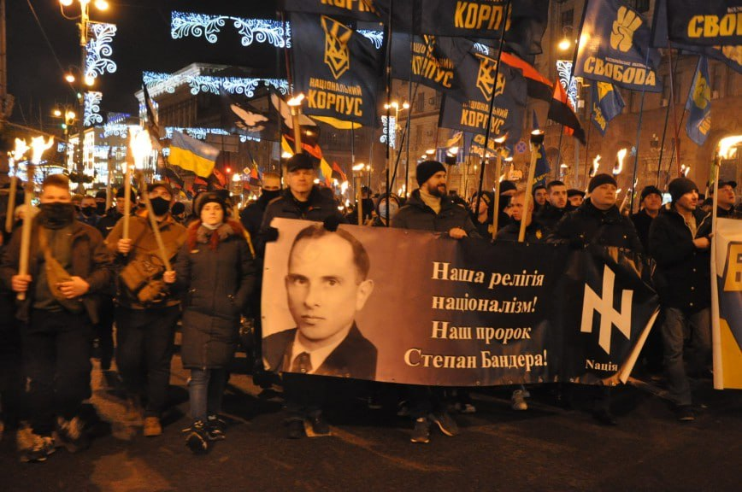
При Ющенко по всей Украине (кроме Донбасса) в день рождения Бандеры
(1 января) и в день образования УПА (14 октября) устраивались факельные шествия.

Slide 14
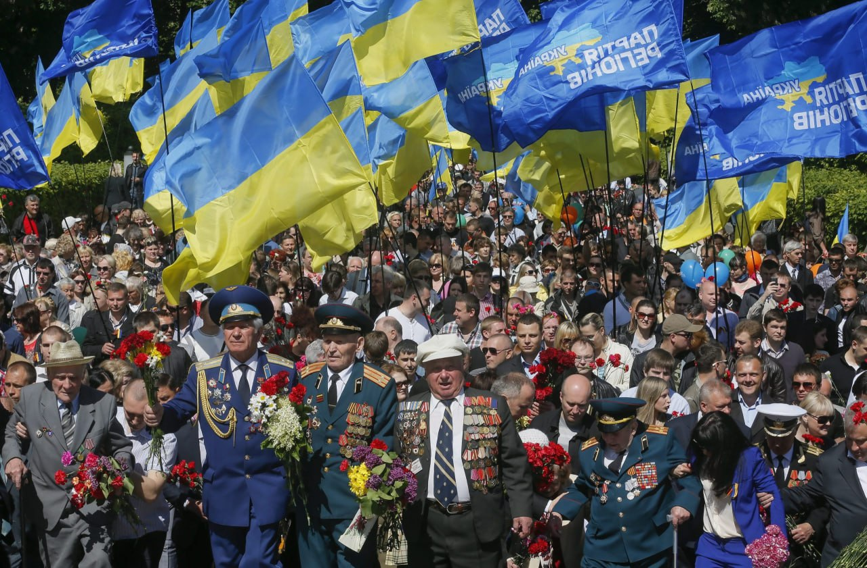
Началось переформатирование празднования Дня Победы советского народа в Великой Отечественной войне.

Slide 15
Украинские СМИ продвигали «европейский» символ Победы – красный мак.

Slide 16
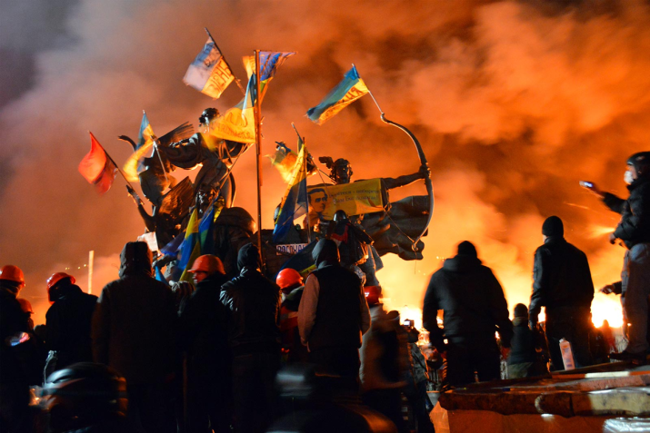
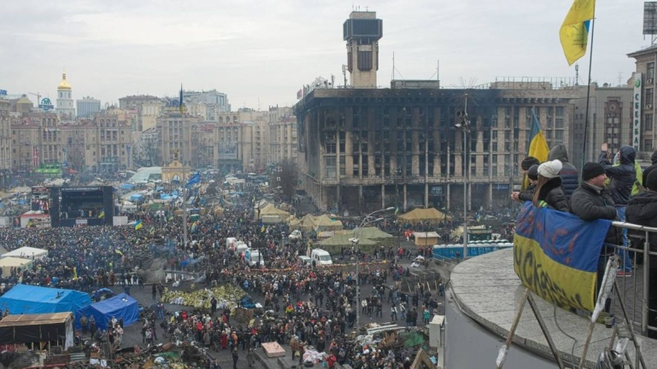
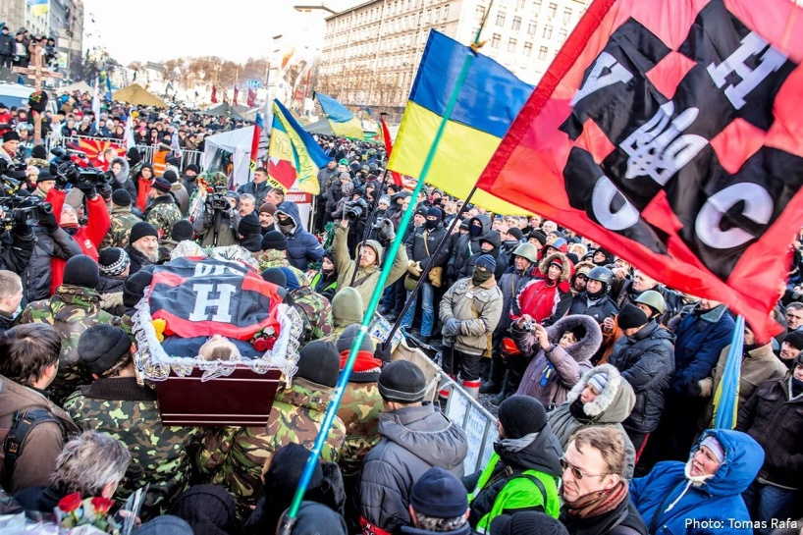
2014 – 2022 гг. – второй этап реализации политики отмены.

Slide 17
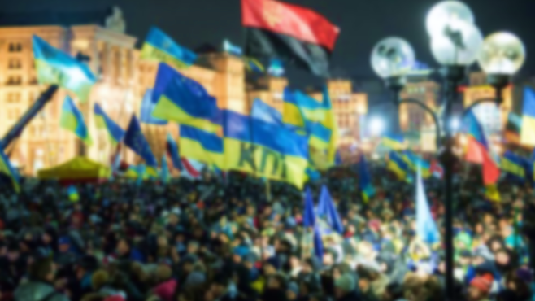
После победы прозападного майдана в Киеве в феврале 2014 г., и установления неонацистского режима, новые власти Украины под руководством кураторов приступили к решению триединой задачи:
1.) был взят курс на уничтожение всех связей с Россией (экономических, политических, социальных, культурных, духовных);
2.) формирование из России «образа врага» в сознании собственного населения;
3.) милитаризация общества с целью его мобилизации и подготовке к войне.

Slide 18
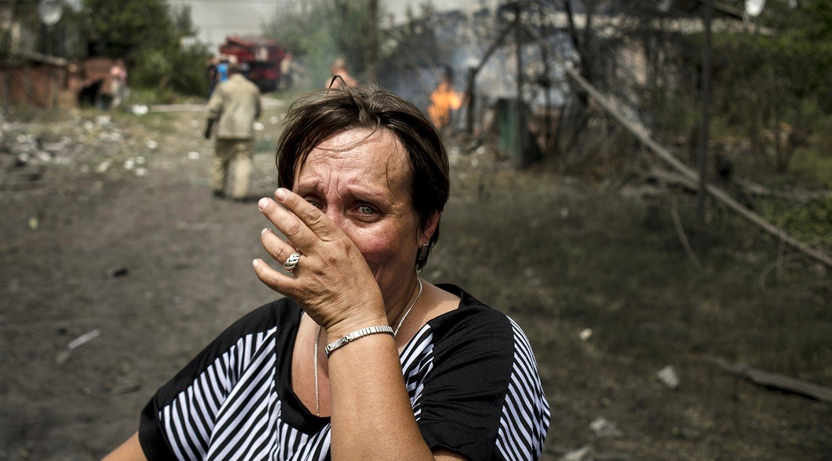
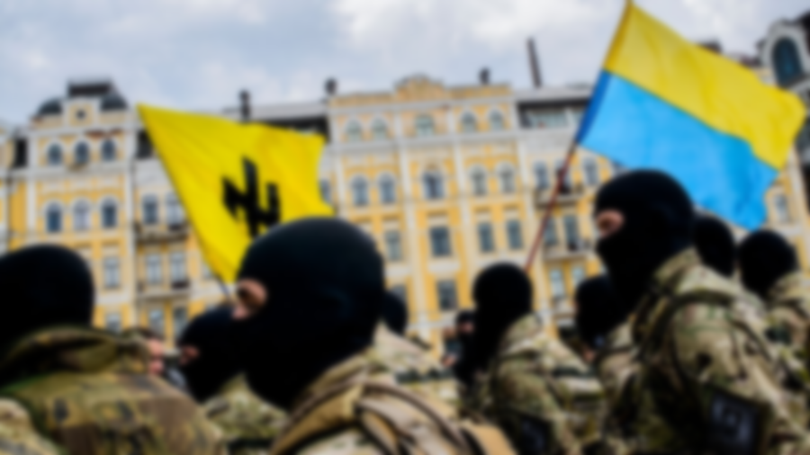
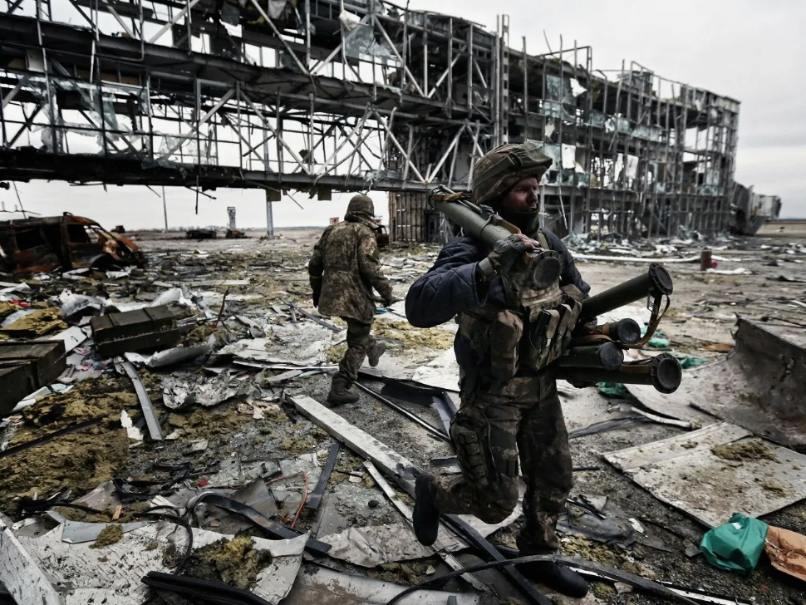
В апреле 2014 г. Украина начала так называемую «АТО» против народа Донбасса.

Slide 19
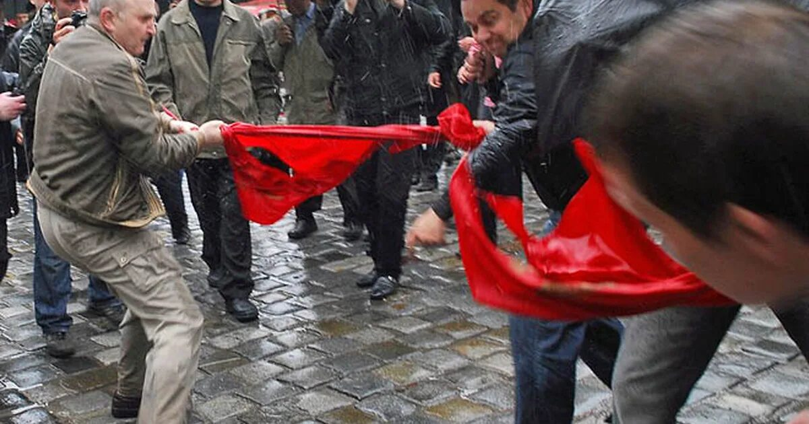
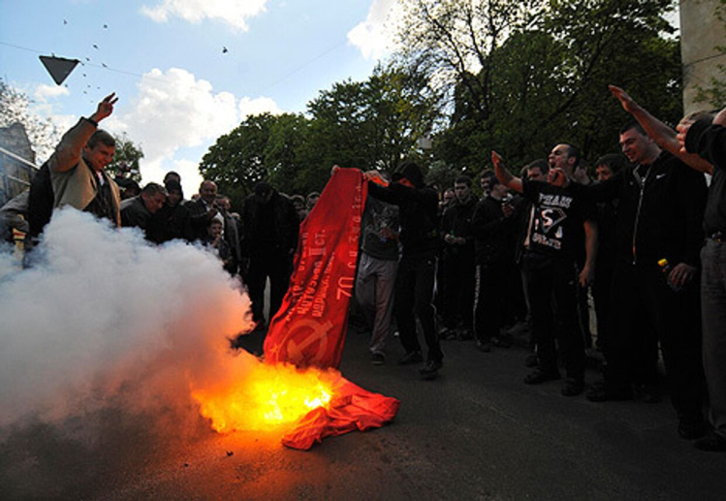
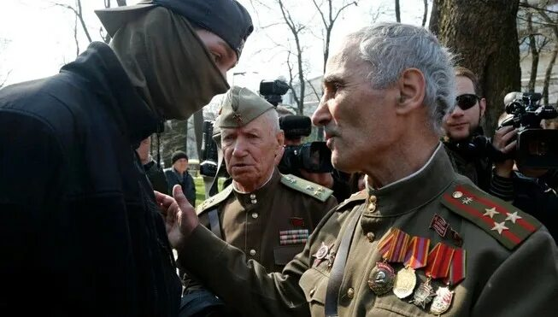
24 марта 2015 г. праздник Победы 9 мая был переименован в День победы над нацизмом во Второй мировой войне. В Указе Порошенко к празднованию 9 мая подтягивалась дата 8 мая, как день победы над нацизмом в Европе. Указом от 11 августа 2015 г. статус 8 мая был узаконен. Он объявлялся Днем памяти и примирения.

Slide 20
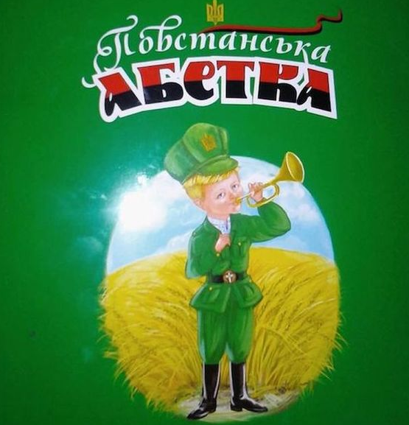
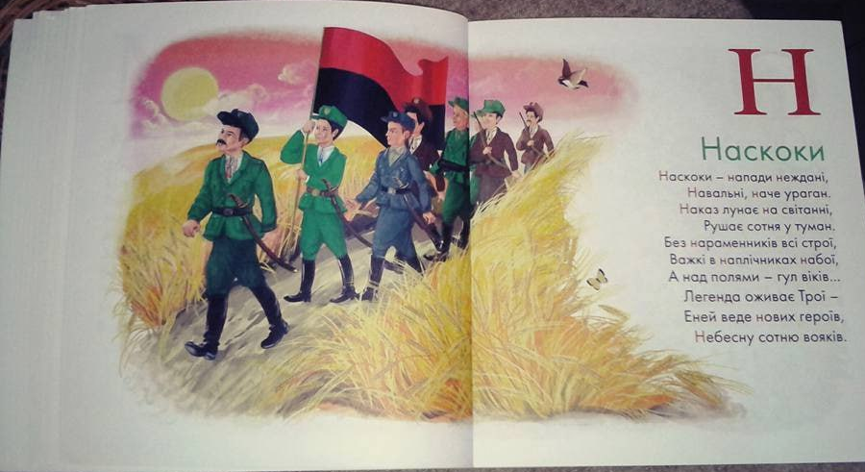

Slide 21
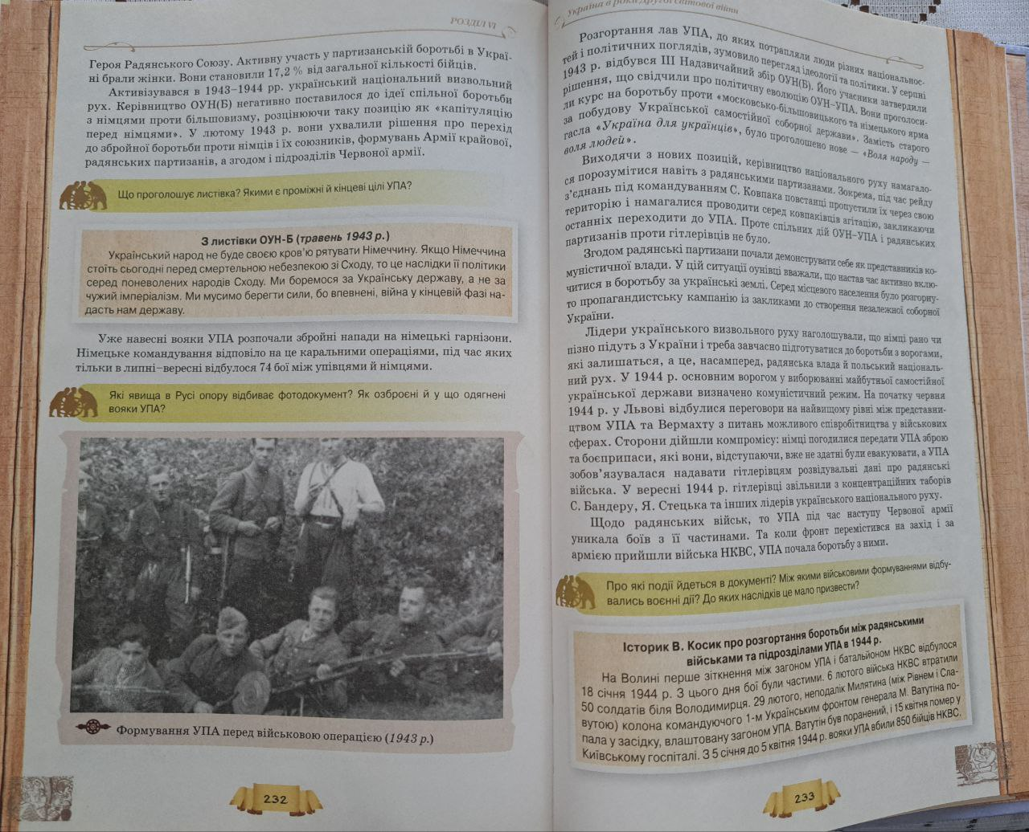
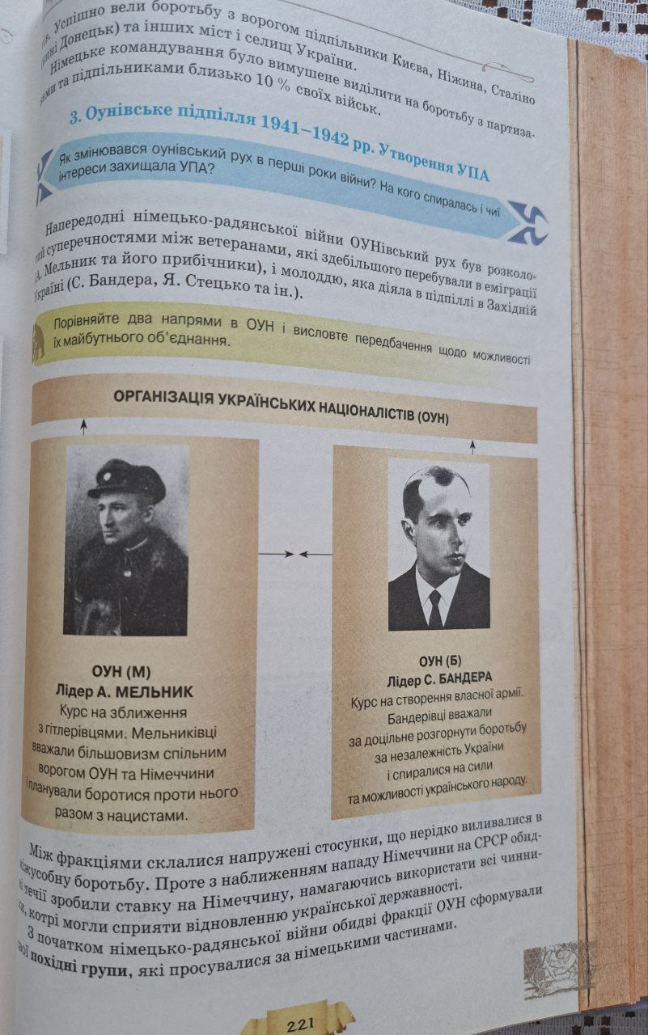
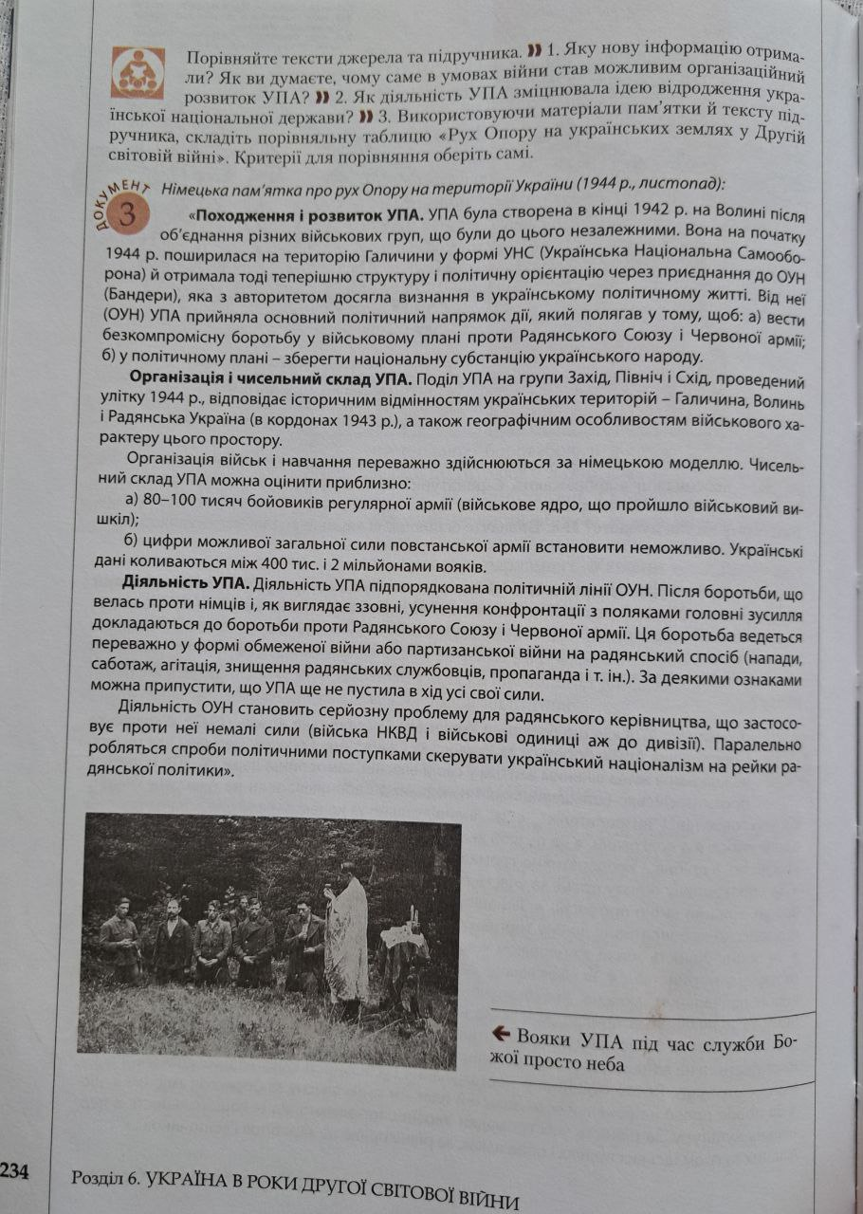
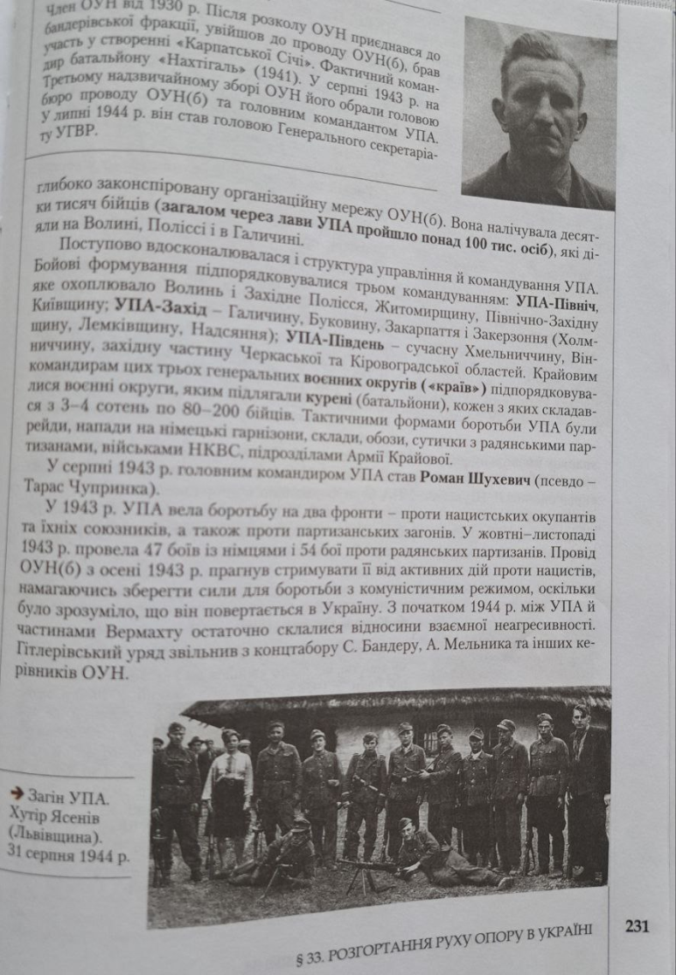
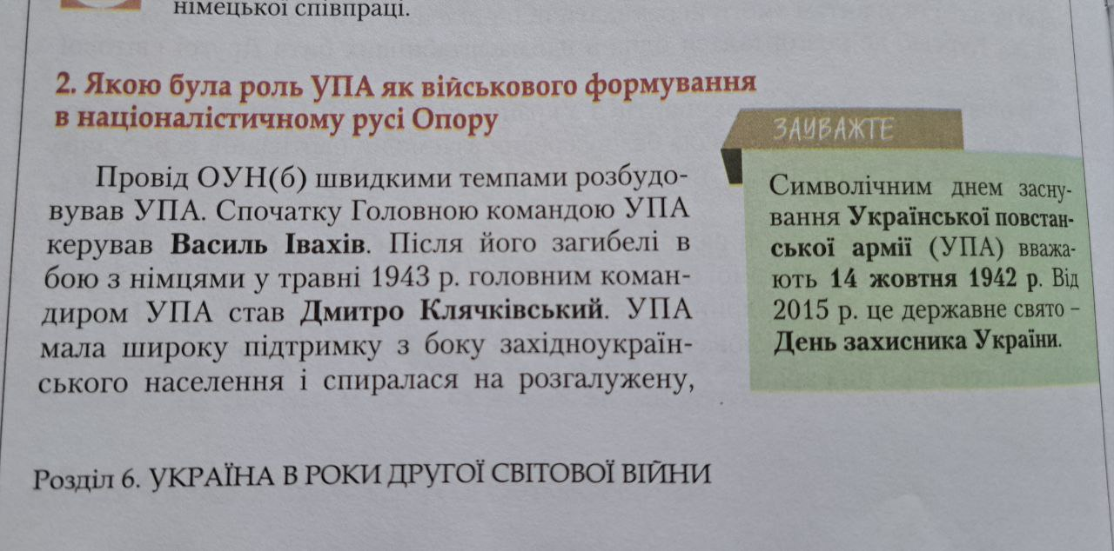

Slide 22
Отдельный параграф
посвящен «оккупации Красной армией Западной Украины», где
Советский Союз прямо назван «страной-агрессором», наравне с
фашистской Германией

Slide 23
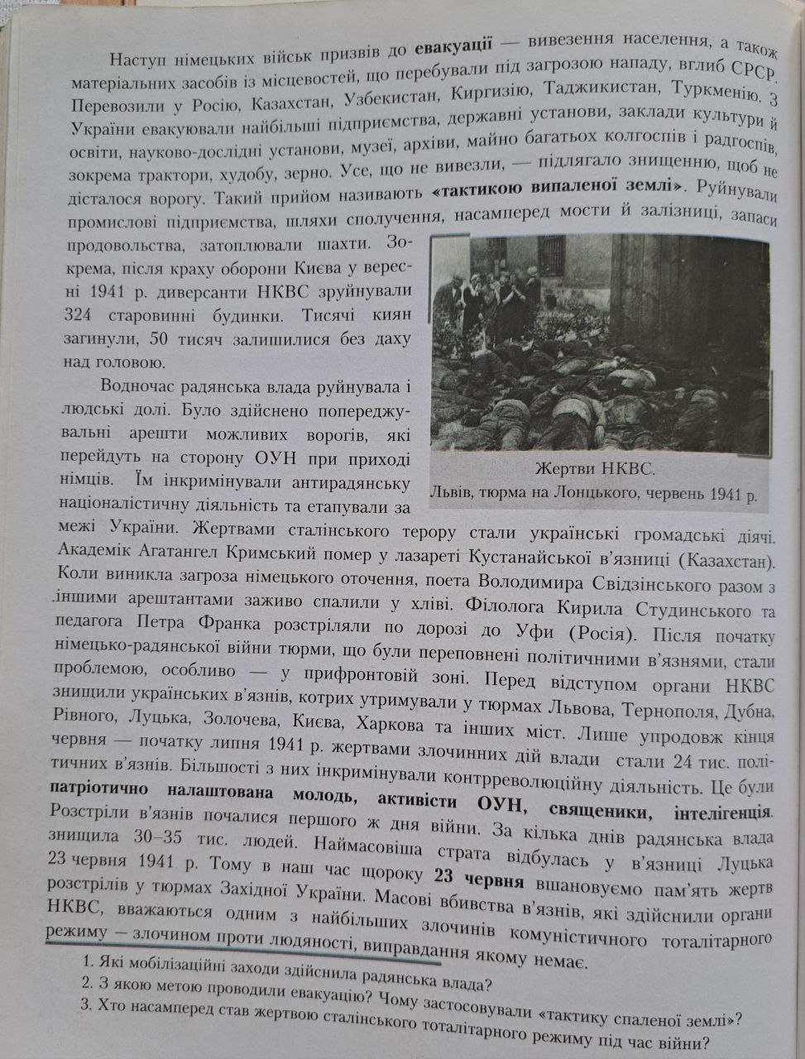
Манипуляции сознанием школьников в учебниках проводятся на уровне лексики: в отношении освобожденных от немецко-фашистских захватчиков городов практически не используется слово «звільнені» (освобожденные).
Во всех книгах присутствуют клише: «сталинский террор», «советский преступный режим», «преступления коммунистического тоталитарного режима», «зверства НКВД», «герои УПА», «герои Украины».
Ни в одном учебнике не говорится о примерах героизма советского народа.

Slide 24
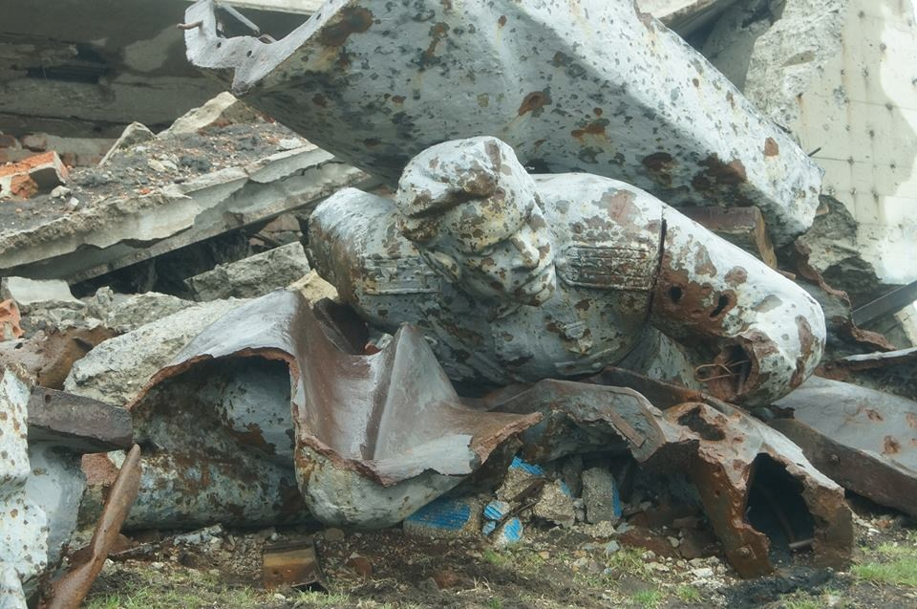
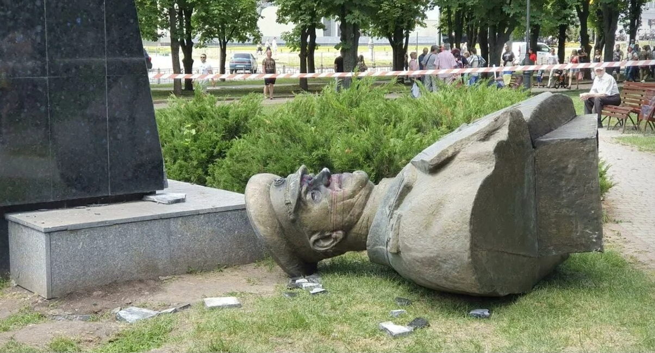
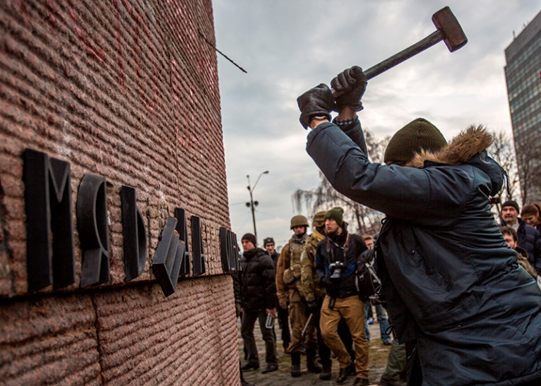
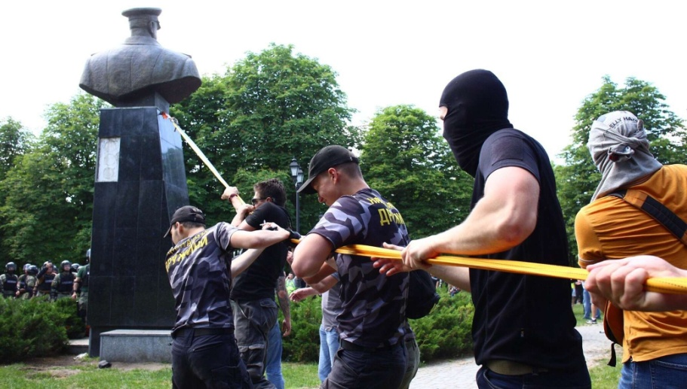
Проходят вандалистские акции по осквернению, а затем и уничтожению памятников воинам-освободителям.

Slide 25
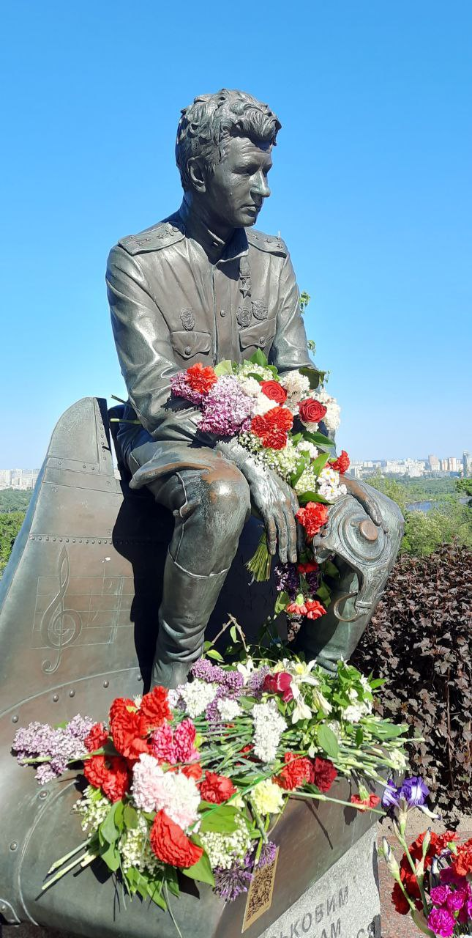
Для миллионов простых граждан Украины возложение цветов к оставшимся памятникам и могилам солдат Великой Отечественной стало единственным способом проявления своей гражданской позиции и неприятия властей.

Slide 26
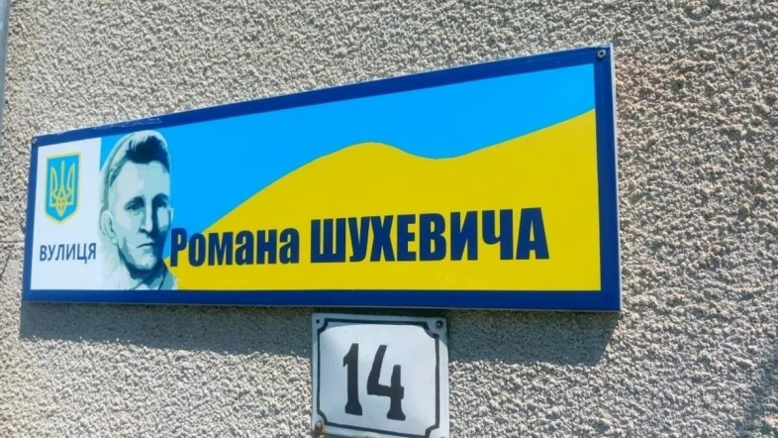
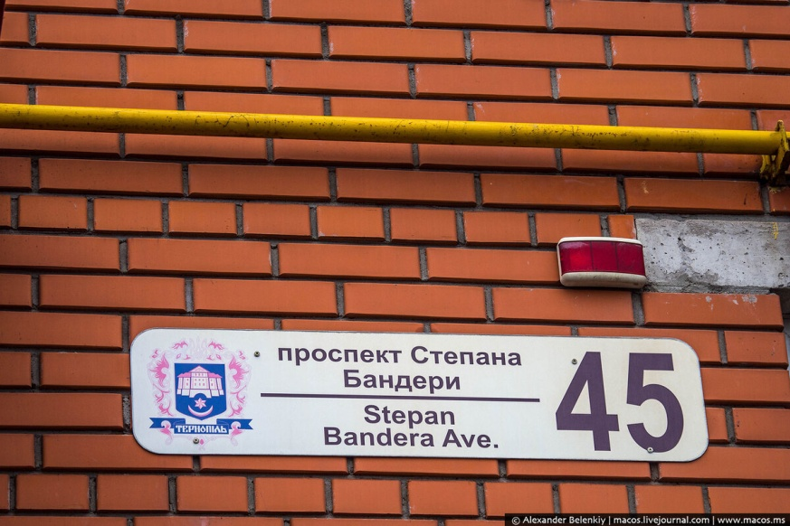
Улицы, носившие имена героев Великой Отечественной войны, называются в честь фашистских приспешников.

Slide 27
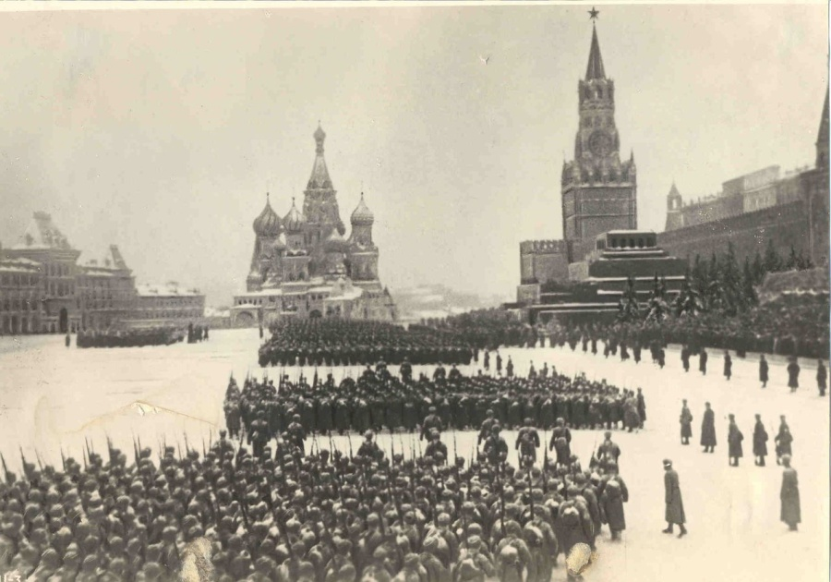
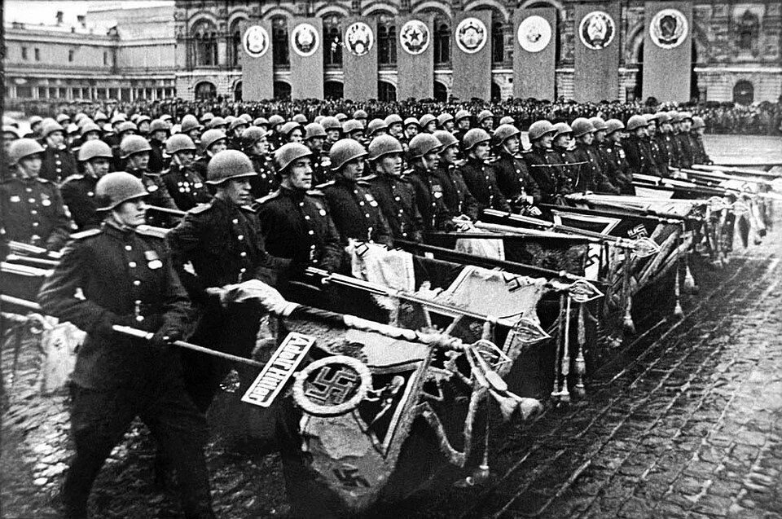
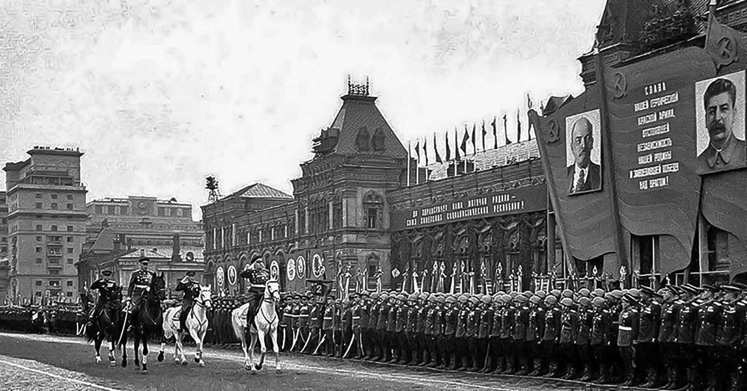
Среди государственных праздников совершенно особое место занимают военный парад на Красной площади 7 ноября 1941 года и парад Победы 24 июня 1945 года, которые уже в ходе своего проведения приобрели колоссальное символическое и историческое значение.

Slide 28
С 2022 г., с началом СВО, на Украине развернулся третий этап реализации политики искажения исторической памяти.

Slide 29
Особенностью его стал переход к открытым репрессиям инакомыслящих.

Slide 30
12 июня 2023 г. Зеленский подписал закон, отменяющий День Победы 9 мая. Изменена не только дата, но и смыслы. Неповиновение квалифицируется как «победобесие» и преследуется уголовно.

Slide 31
Во Львове эксгумировали останки советских воинов, захороненных на мемориале Марсово поле, расчистив место для погибших в ходе агрессии Украины против народа Донбасса.

Slide 32
Так киевский режим, не имея возможности побеждать на поле боя, стремится стереть историческую память собственного народа.

